Slide 1

.py
이름: 고우석, 김규량, 양현우, 이승민

Slide 2
차례
대주제: 포켓몬스터
소주제:
포켓몬 타입과 총합 비교 시각화(김규량)
포켓몬 클라스(이승민)
포켓몬의 타입별 BMI 관계(양현우)
포켓몬의 성비 불균형 조사(고우석)

Slide 3

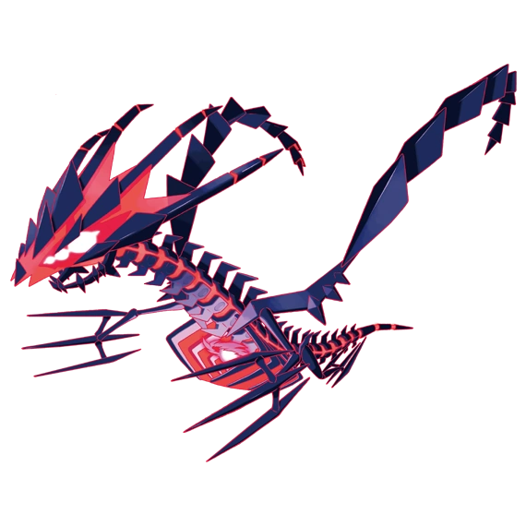
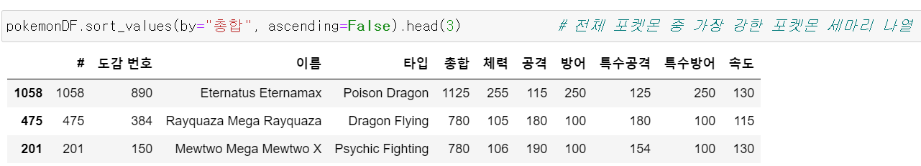
포켓몬 타입과 총합 비교 시각화
포켓몬 세계에서 가장 강한 포켓몬
NO.890 무한 다이노

Slide 4
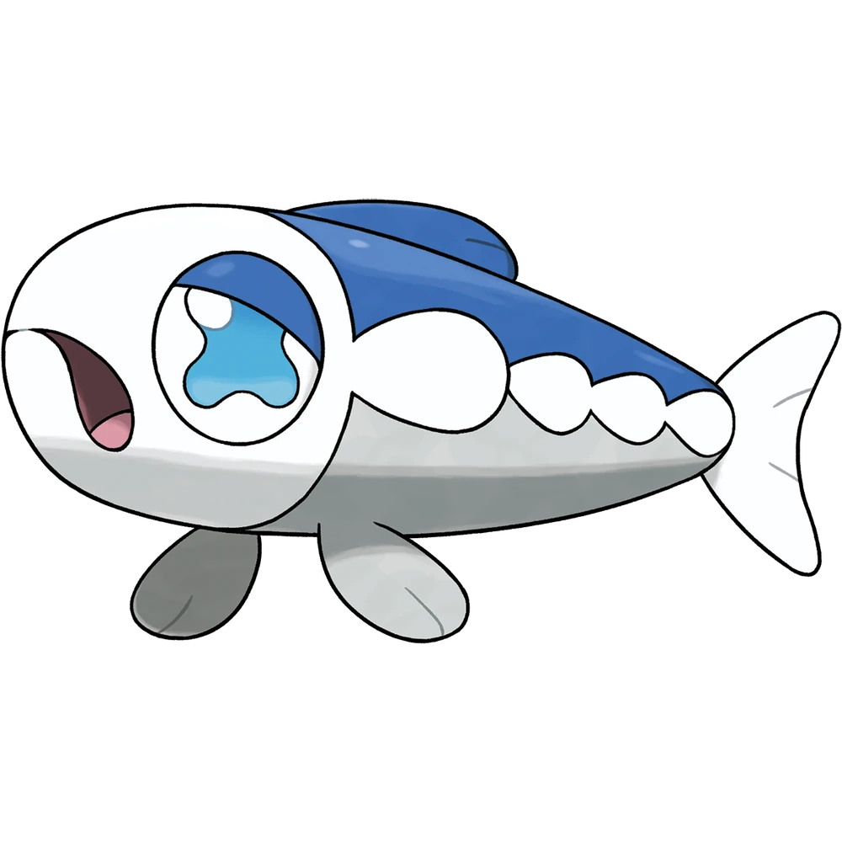
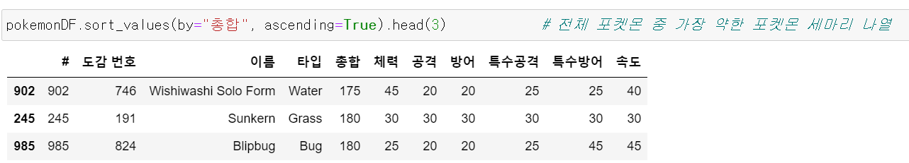
포켓몬 타입과 총합 비교 시각화
포켓몬 세계에서 가장 약한 포켓몬
NO. 746 약어리

Slide 5
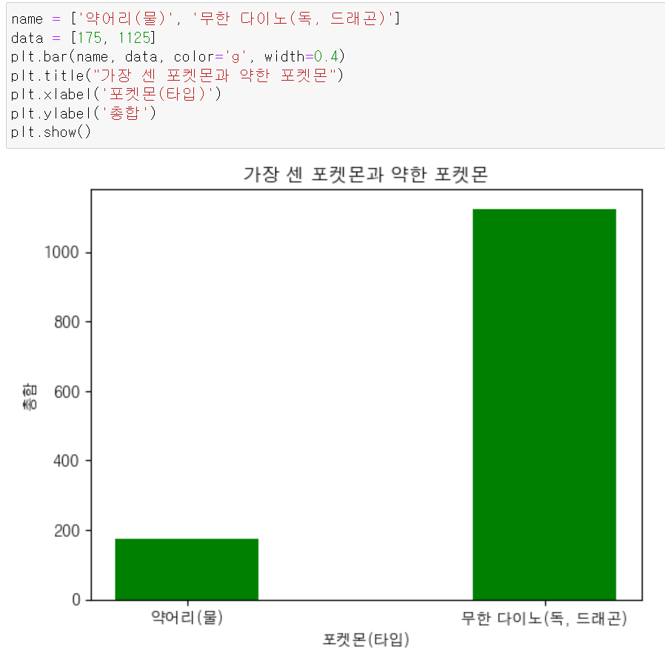
포켓몬 타입과 총합 비교 시각화
가장 강한 포켓몬과 가장 약한 포켓몬의 총합 비교를 막대 그래프로 시각화

Slide 6
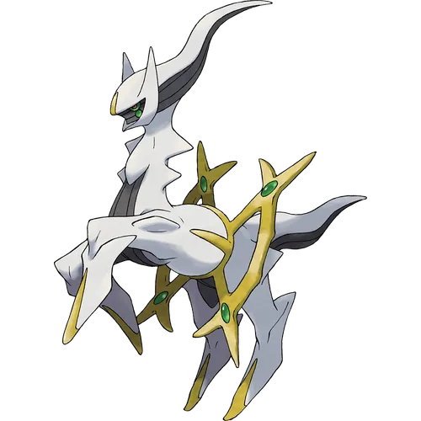
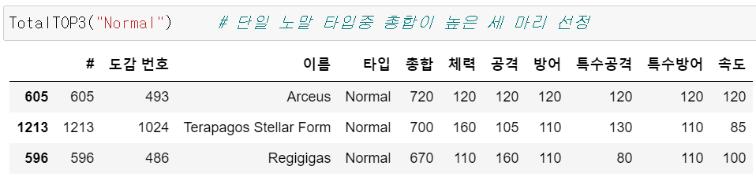
포켓몬 타입과 총합 비교 시각화
1st NO.493 아르세우스 총합720
단일 노말 타입 중에서 제일 강한 포켓몬

Slide 7
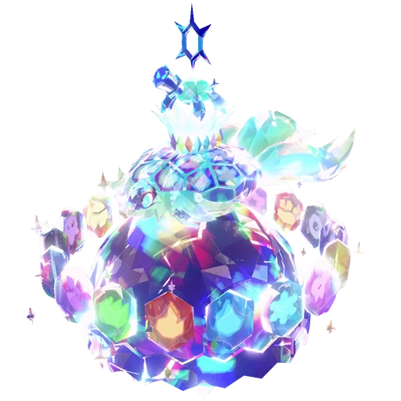
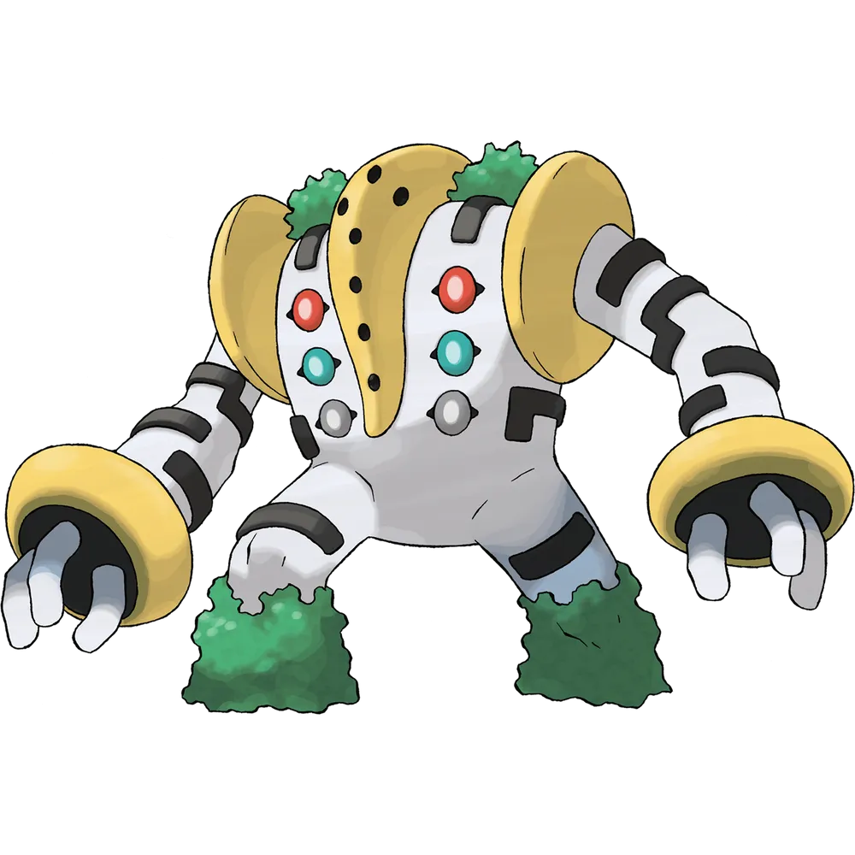
포켓몬 타입과 총합 비교 시각화
2^{nd 테라파고스 스텔라 폼 총합 700}
3rd 레지기가스 총합 670

Slide 8

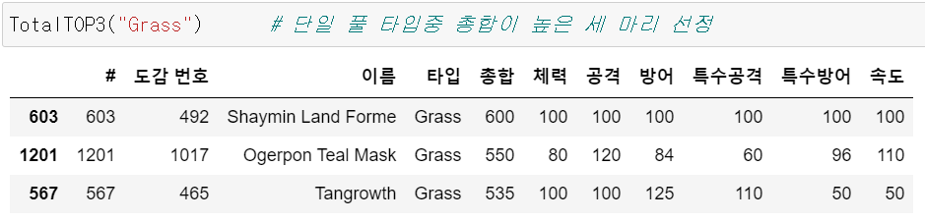
포켓몬 타입과 총합 비교 시각화
1st NO.492 쉐이미 총합 600
단일 풀 타입중에서 제일 강한 포켓몬

Slide 9
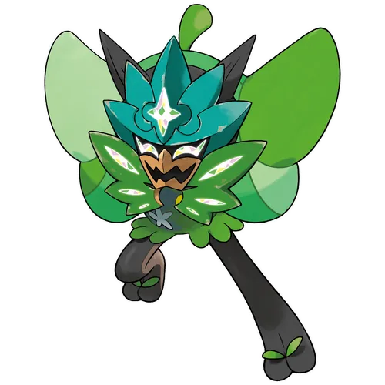
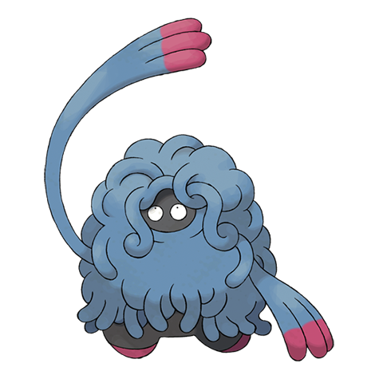
포켓몬 타입과 총합 비교 시각화
2nd 오거폰(벽록의 가면) 총합:550
3^{rd 덩쿠림보 (총합: 535)}

Slide 10
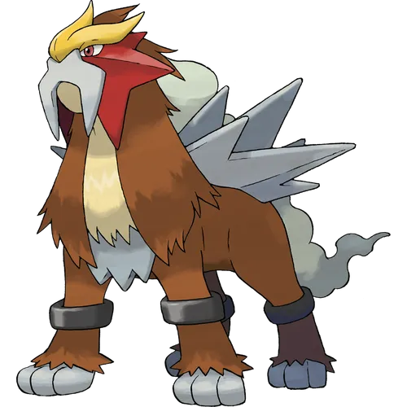
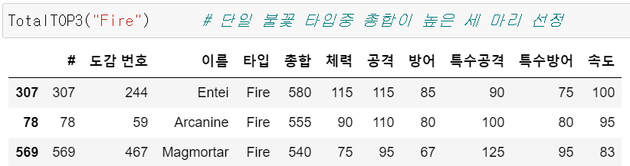
포켓몬 타입과 총합 비교 시각화
NO.244 엔테이 (총합 580)
단일 불꽃 타입중에서 제일 강한 포켓몬

Slide 11
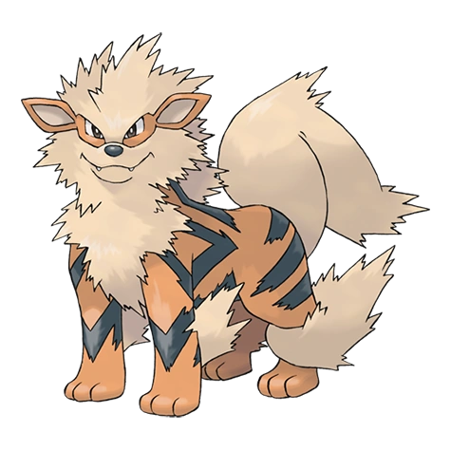
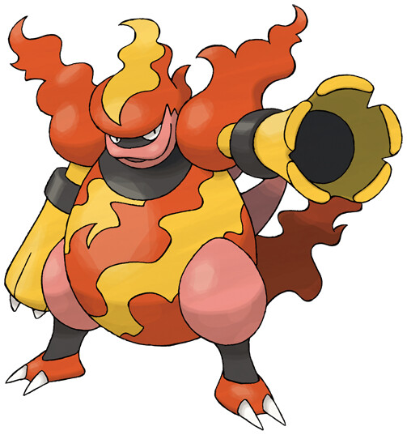
포켓몬 타입과 총합 비교 시각화
2^{nd 윈디 (총합 555)}
3^{rd 마그마 (총합 540)}

Slide 12
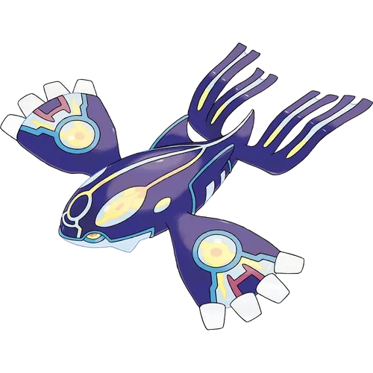
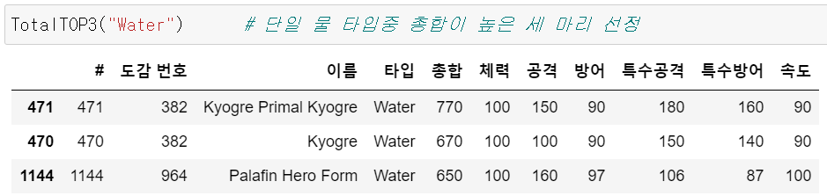
포켓몬 타입과 총합 비교 시각화
1st NO.382 원시 가이오가 (총합 770)
단일 물 타입 중에서 제일 강한 포켓몬

Slide 13
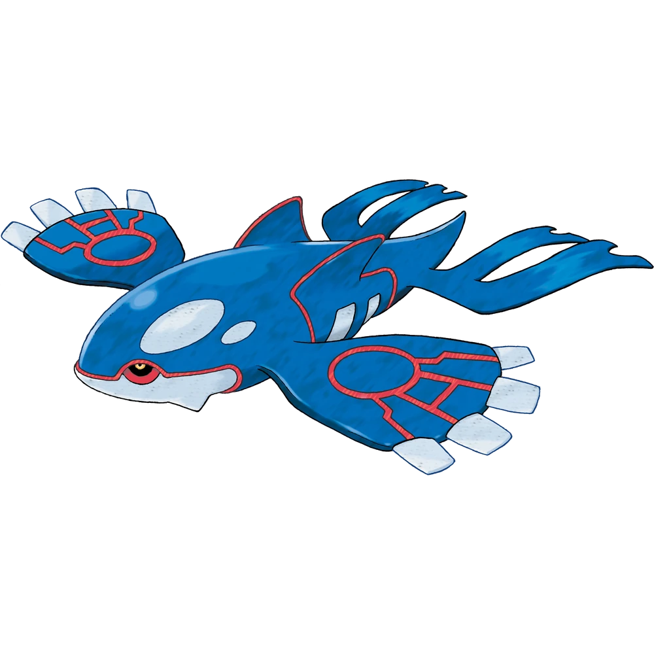

포켓몬 타입과 총합 비교 시각화
2nd 가이오가 (총합 670)
3^{rd 돌핀맨 히어로 폼 (총합 650)}

Slide 14
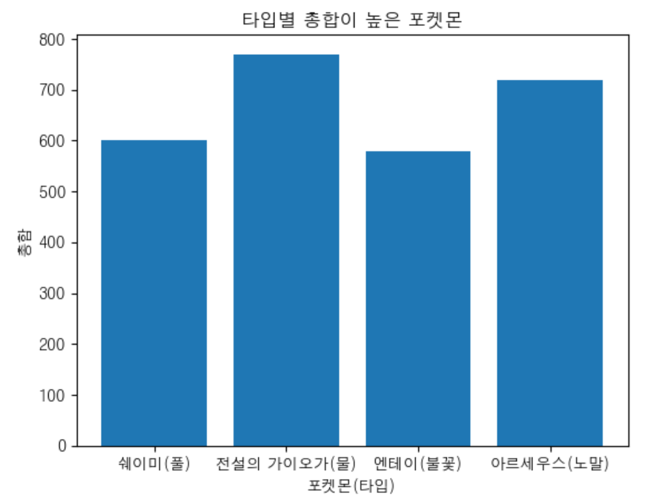
포켓몬 타입과 총합 비교 시각화
타입별로 제일 강한 포켓몬을 막대그래프로 시각화

Slide 15
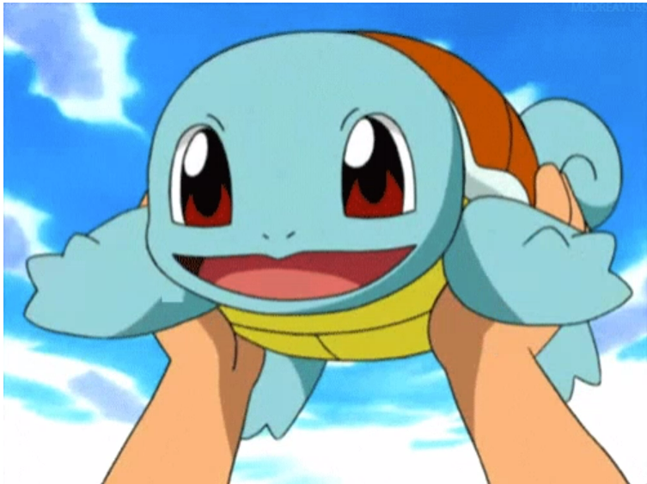
포켓몬 클라~스

Slide 16
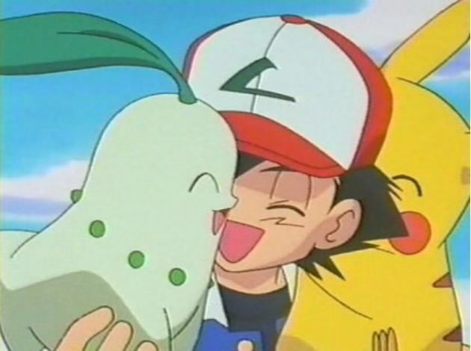
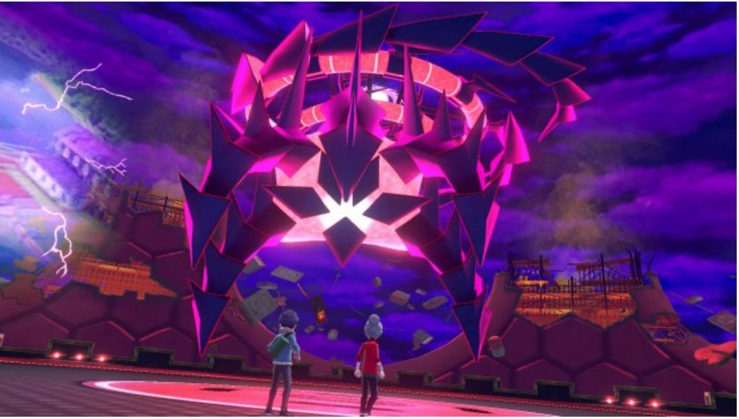
일반포켓몬 vs 전설포켓몬

Slide 17
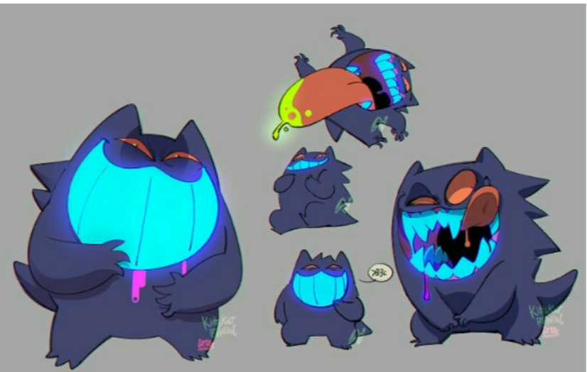
강한 친구들
★
맛깔끼노~

Slide 18
포켓몬의 타입별 BMI 관계
사용한 데이터
Pokedex-korean.json : 포켓몬 go 의 데이터(1세대)
Pokemondata.csv : 포켓몬의 종족치, 특공 데이터(전 세대)
Pokemon Databas.csv : 포켓몬의 크기,무게, 특공, 특성 모든 데이터(전 세대)

Slide 19
포켓몬의 타입별 BMI 관계 - BMI 란?
BMI
체질량지수
계산법 : kg/m**2
WHO 기준
BMI 18.5이하 – 저체중
BMI 18.5 ~ 25 – 정상
BMI 25 ~ 30 – 과체중
BMI 30이상 – 비만

Slide 20
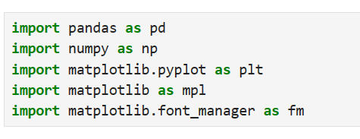
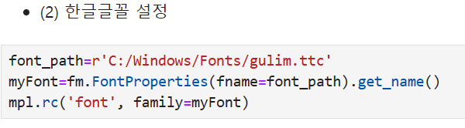
포켓몬의 타입별 BMI 관계 - (1) 모듈설치/글꼴

Slide 21
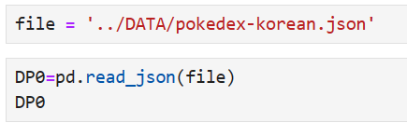
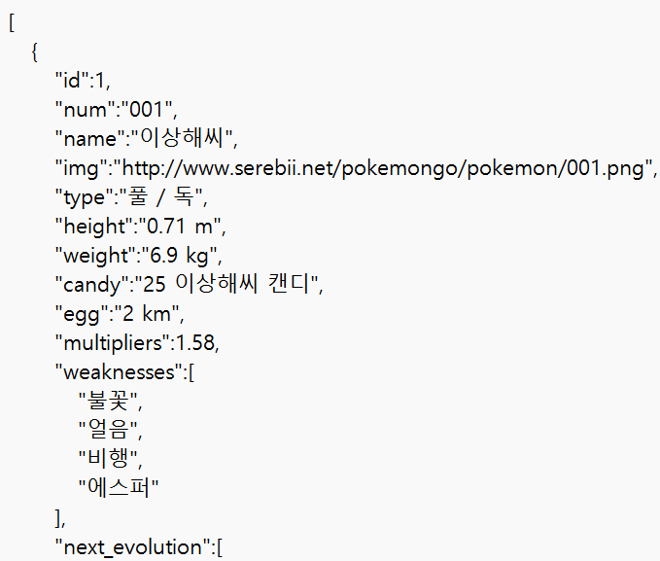
포켓몬의 타입별 BMI 관계 - (3) 파일 불러오기

Slide 22
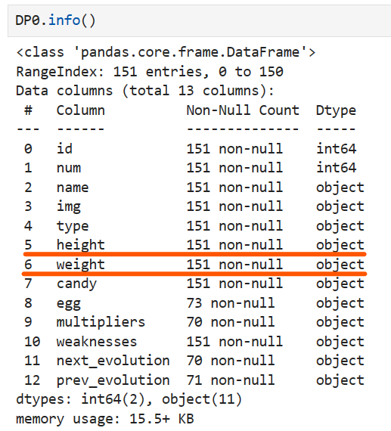
포켓몬의 타입별 BMI 관계 - (4) 데이터 전처리
무게(weight), 신장(height) 필요
Object -> float 로 변경
나머지 컬럼 제거

Slide 23
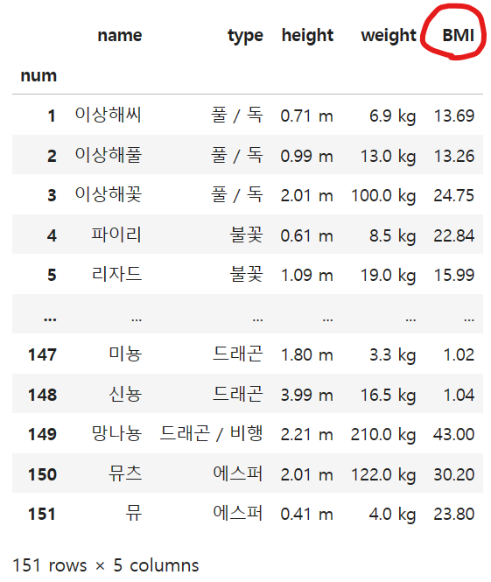
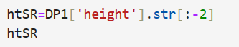
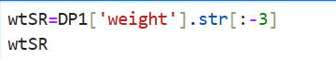
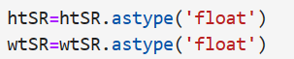
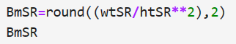
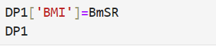
포켓몬의 타입별 BMI 관계 - (5) BMI 값 만들고 컬럼 추가

Slide 24
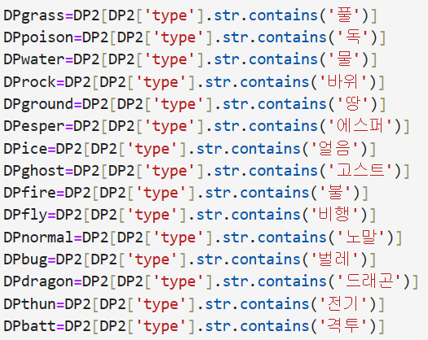
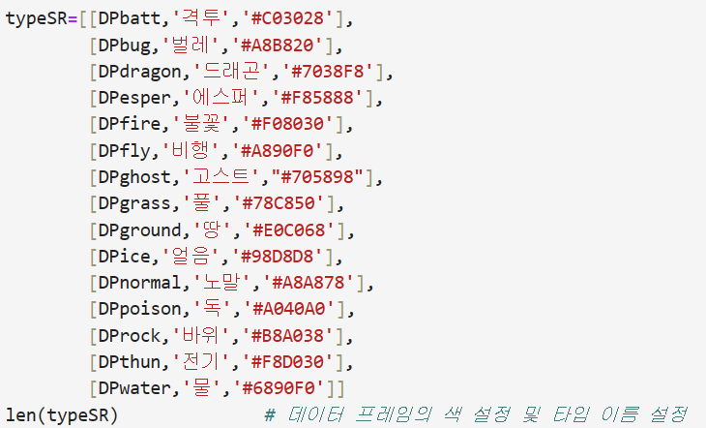
포켓몬의 타입별 BMI 관계 - (6) 타입별 데이터프레임 생성

Slide 25
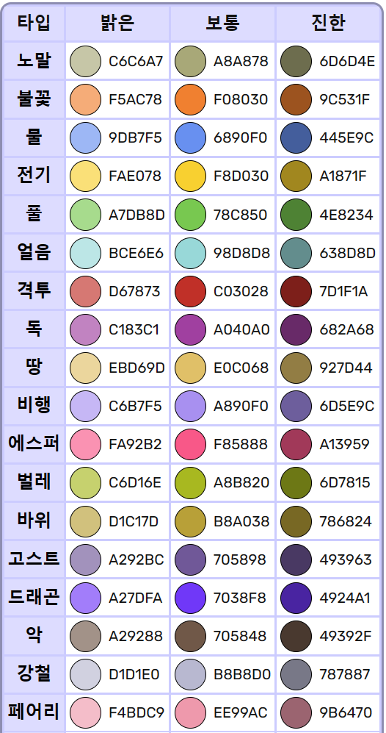
포켓몬의 타입별 BMI 관계 - (6) 타입별 데이터프레임 생성(하드코딩)

Slide 26
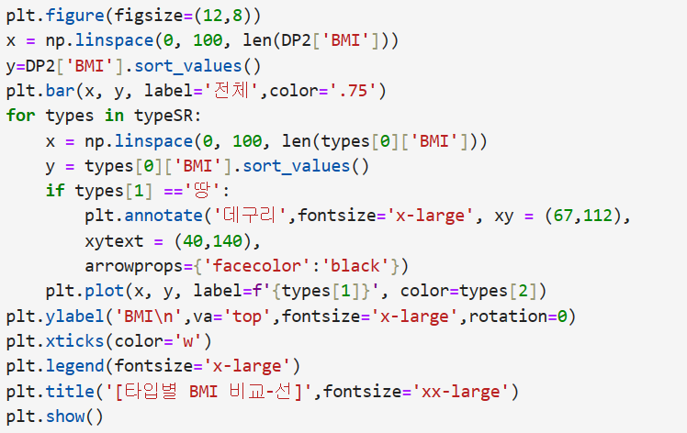
포켓몬의 타입별 BMI 관계 - (9) 타입별 BMI 그래프로 출력

Slide 27
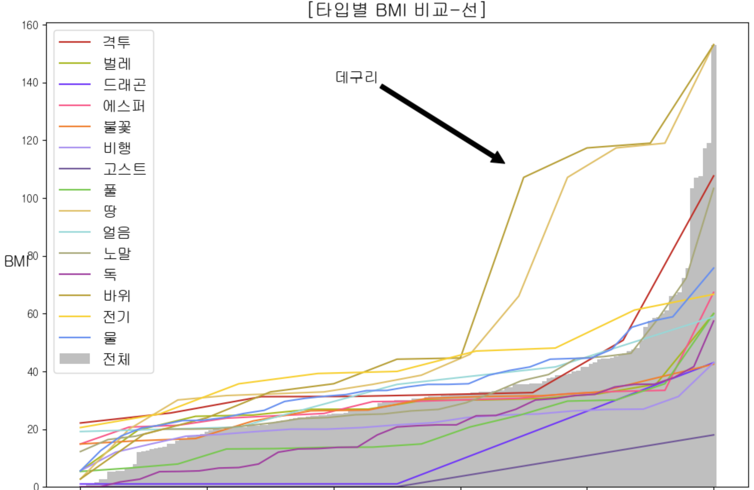
포켓몬의 타입별 BMI 관계 - (9) 타입별 BMI 그래프로 출력

Slide 28
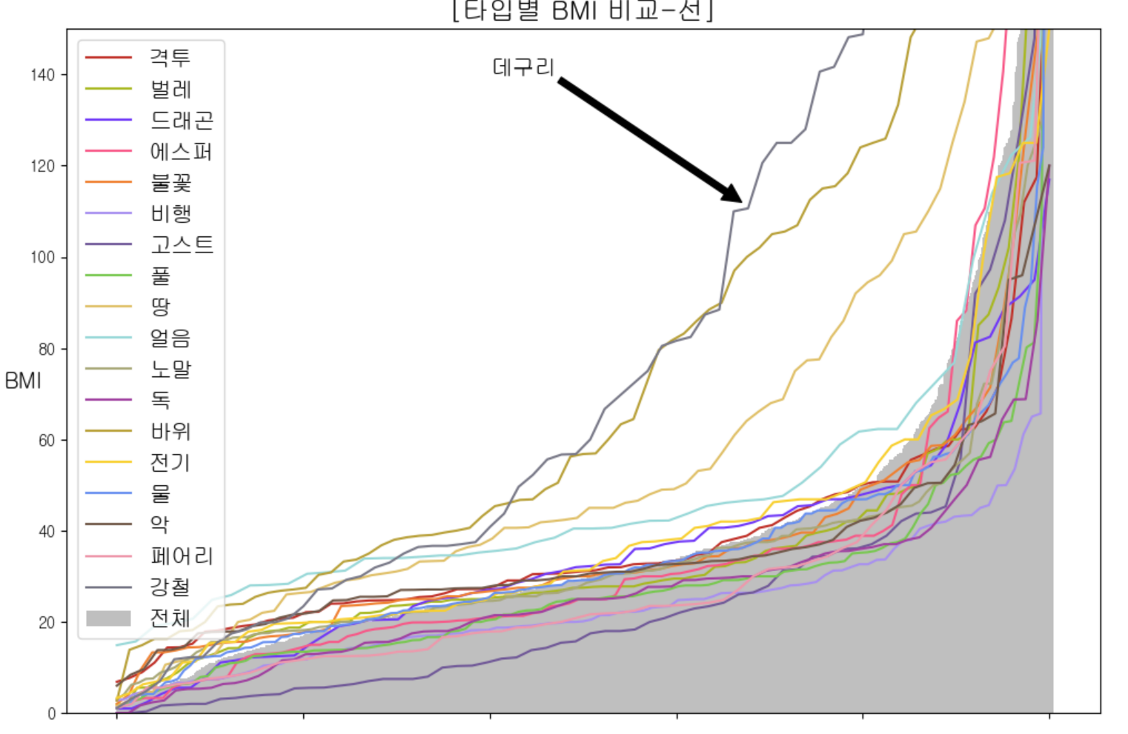
포켓몬의 타입별 BMI 관계

Slide 29
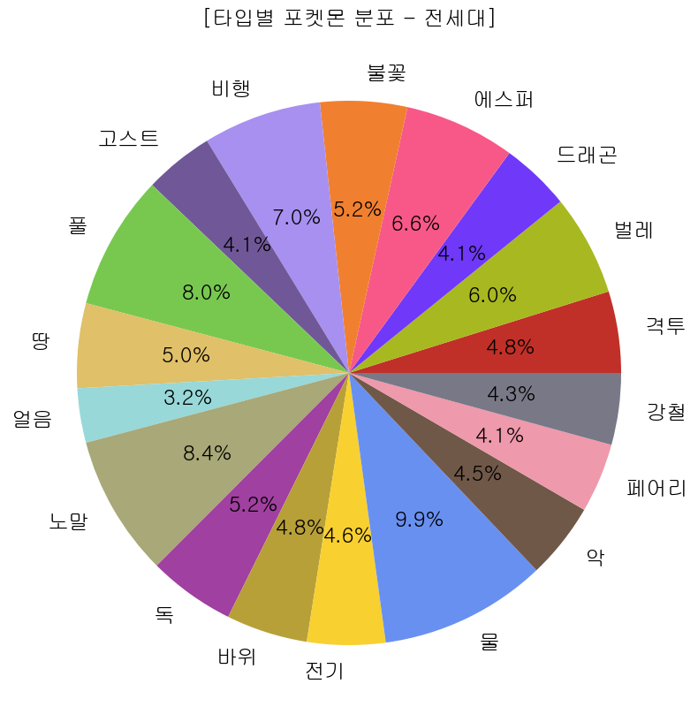
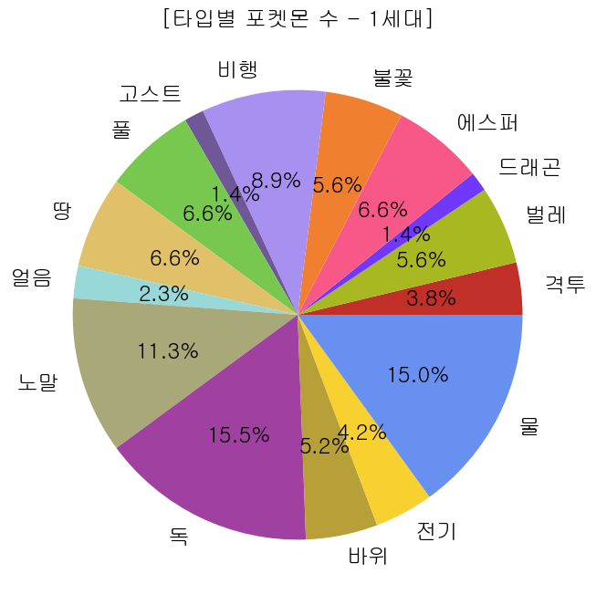
포켓몬의 타입별 BMI 관계

Slide 30
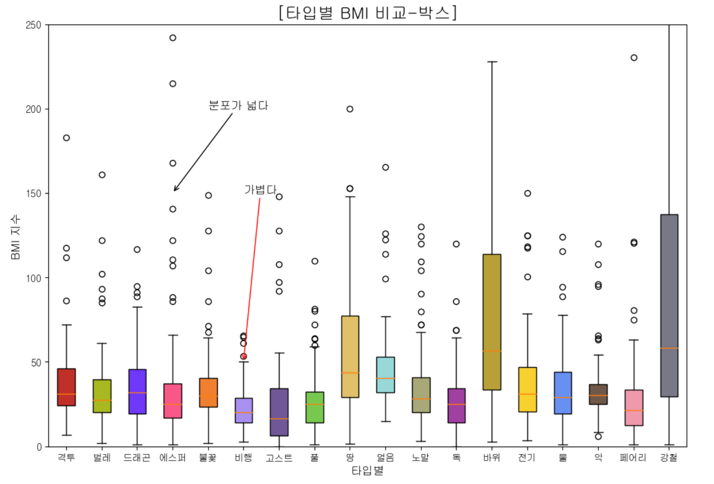
포켓몬의 타입별 BMI 관계

Slide 31
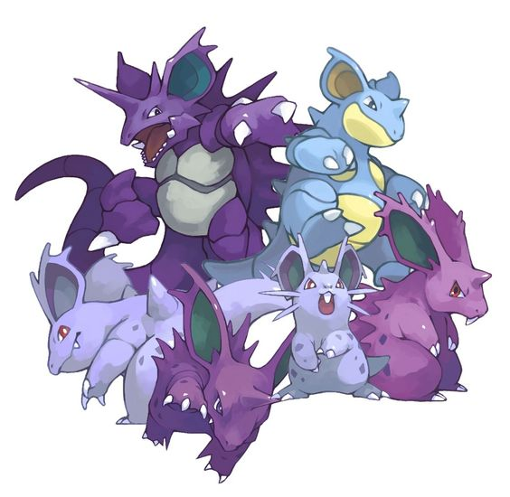
포켓몬의 성비 불균형 조사
포켓몬 게임에는 성별이 존재합니다.
하지만… 그 편차는 포켓몬 별로 다른 추이를 보입니다….

Slide 32
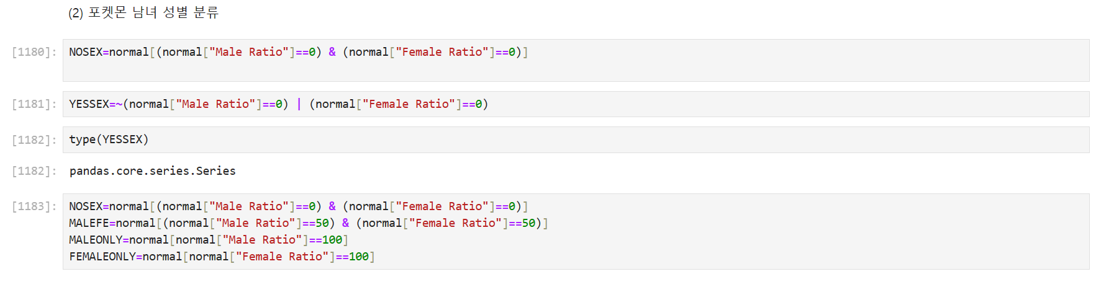
포켓몬의 성비 불균형 조사
포켓몬 성비 분류(무성,남녀 고르게 존재,수컷만 존재,암컷만 존재)

Slide 33
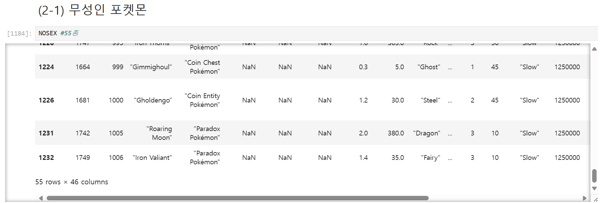
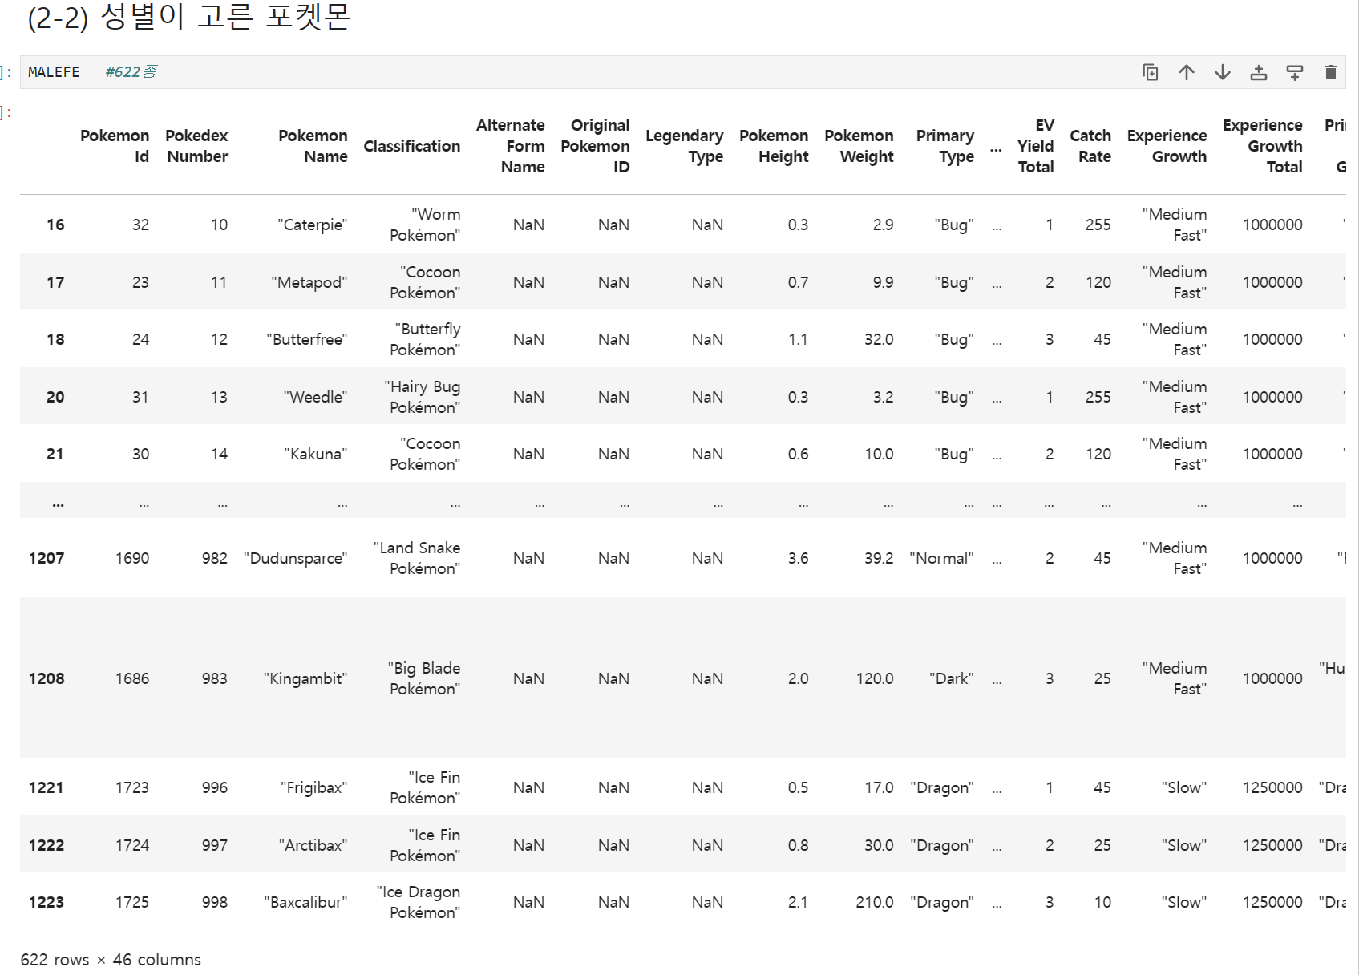
포켓몬의 성비 불균형 조사

Slide 34
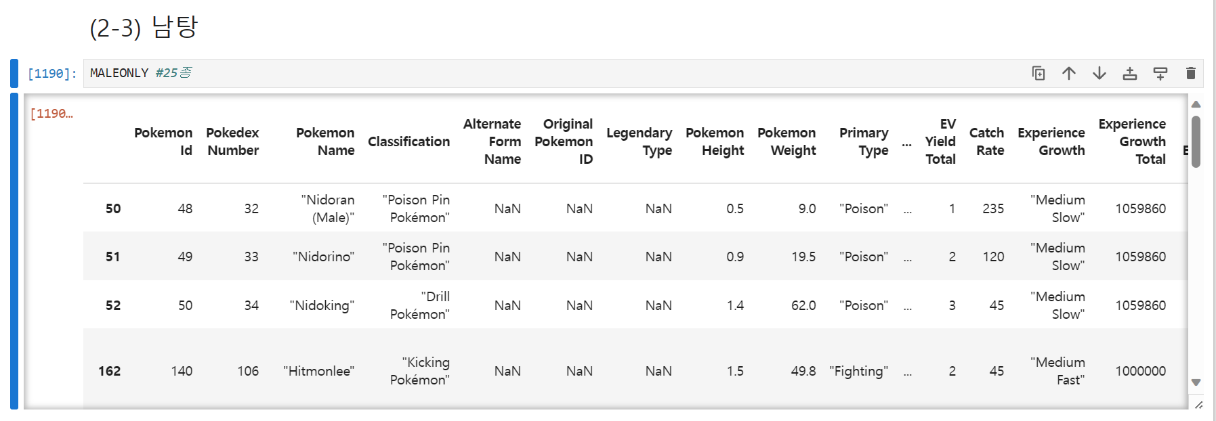
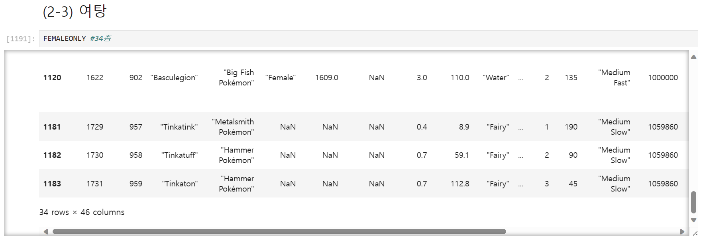
포켓몬의 성비 불균형 조사

Slide 35


포켓몬의 성비 불균형 조사

Slide 36


포켓몬의 성비 불균형 조사

Slide 37

포켓몬의 성비 불균형 조사
포켓몬의 성비를 추출한 뒤에 그래프를 만들어서 표현해 봅니다.
그러므로……

Slide 38


포켓몬의 성비 불균형 조사

Slide 39

포켓몬의 성비 불균형 조사
비교적 고른 성비를 가진 포켓몬들도 있지만, 고르지 못한 성비를 가진 포켓몬들도 ¼ 가량 있다는 것을 볼 수 있습니다.
그러므로 추론해 볼 수 있는 것은…..

Slide 40

포켓몬의 성비를 이용하여 비만도(BMI)와의 관계를 알아봅시다.
포켓몬의 BMI가 비만도가 사람과 기준이 같지는 않을 테지만, 어디까지나 시도의 일종으로 생각해 보도록 하겠습니다.
먼저 BMI 수치를 구하기 위해 round((POKEMONDF['Pokemon Weight']/POKEMONDF['Pokemon Height']**2),2) 코드를 사용해 기존 데이터프레임에 추가합니다.

Slide 41

남탕, 고위험군,위험군 의 3종류의 불균형 성비별로 BMI가 25이상인 녀석들을 추출해 봅니다.

Slide 42

마찬가지로 성별(여) 포켓몬들도 추출하여 보겠습니다!

Slide 43

남성 비만 포켓몬 성비별 차이
남자만 있는 군에서는 비만인 포켓몬종의 비가 64%가 나왔습니다.

Slide 44

남성 비만 포켓몬 성비별 차이
남자(87.5%)에서는 비만인 포켓몬 종의 비가 역시 64%가 나왔습니다.

Slide 45

남성 비만 포켓몬 성비별 차이
남자(75%)에서는 비만인 포켓몬 종의 비가 역시 46%가 나왔습니다.

Slide 46

여성 비만 포켓몬 성비별 차이

Slide 47

여성 비만 포켓몬 성비별 차이

Slide 48

여성 비만 포켓몬 성비별 차이

Slide 49

주관적 분석 내용
성비가 남성에 치우친 포켓몬이 더 많은 이유
(1) 남성을 전제로 포켓몬을 만들었을 때 더 좋은 점이 있을 수 있다.
추론-포켓몬 게임을 즐겨하는 상당수의 남성 어린이들의 니즈는 멋지고 강한 포켓몬이다. 육중하고 강력한 포켓몬의 형태를 만들다 보니 남성형에 가까운 모습으로 디자인 한 케이스가 많았을 것이다.
그러나 최근에는 여성형으로 디자인된 포켓몬 들도 많다.

Slide 50

주관적 분석 내용
성비가 남성에 치우친 포켓몬이 더 많은 이유
(2)최초에 포켓몬의 성비를 짤 때 개발자들의 패턴
추론-포켓몬 게임에서 최초의 성비는 2세대에서 추가되었다. 그때 성비의 추가는 높은 개체치를 가지고 있는 포켓몬이 기준이 되었는데, 그 때문에 남성쪽에 가까운 디자인이 많았던 포켓몬이 주가 되어 성별이 책정되었을 수 있다.

Slide 51

주관적 분석 내용
남성 멸종 위험군 중 유독 BMI가 높은 포켓몬 들이 많았던 이유
#스타팅 포켓몬 및 무성처럼 생겼으나 성이 존재하는 포켓몬이 존재.
#스타팅 포켓몬의 경우, 의도적으로 87.5%의 남성 비율을 가지고 있는데 이들은 대부분 높은 개체치와 준수한 능력치를 가지고 있는 한편 성장의 척도를 시각적인 크기나 무게로 보여주어야만 했습니다.
따라서 이들 스타팅 포켓몬의 성비가 남성에 치우쳐진 것은 필연적입니다.

Slide 52

주관적 분석 내용
포켓몬은 멸망하는가…..
포켓몬 종의 4분의 1이상이 멸종 위기에 처해 있으며 심지어 일부 포켓몬은 이성이 없기 까지 합니다.
그런데 어떻게 생태계가 유지될 수 있는 것일까요?

Slide 53

결론:메타몽의 존재

Slide 54

감사합니다

